Slide 1
Forklift ve Yaya Emniyeti

Slide 2
İçerik
1
Forklift Kullanımı ile Ortaya Çıkan Tehlikeler
2
Tehlikelere Sebep Olan Faktörlerin Anlaşılması
3
Yaya Güvenliği Gereksinimlerinin İdrak Edilmesi, Kavranması, Anlaşılması
4
Kazaların Önlenmesi Konusunda Alınacak Tedbirler

Slide 3
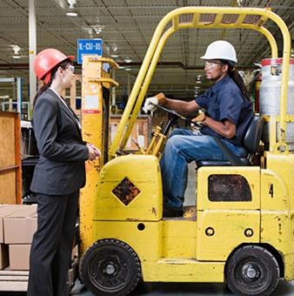
Yaya Koruma Programı
İşaretler
Yaya yolları
Bariyerler
Yasak alanlar
Trafik emniyeti planları
İşçi eğitimi
Emniyetiniz İçin
Bu Koridor Geçici Olarak Kapatılmıştır!

Slide 4
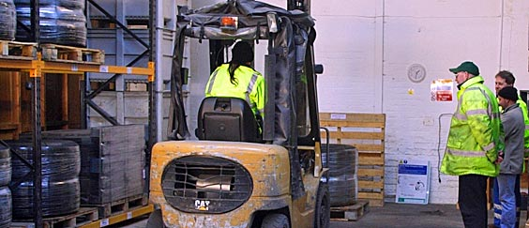
Forklift/Yaya Kazaları ile İlgili Gerçekler
Forkliftler ağır ve tehlikelidir.
Binlerce kişi yaralanmakta, bazıları hayatını kaybetmektedir.
Yaralanan kişilerden bir çoğu yayalardan oluşmaktadır.
Yaya yaralanmaları yaşamın sonuna kadar engelli kalınmasına hatta can kaybına sebep olabilir.

Slide 5
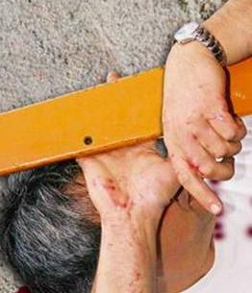
Forklift Çevresinde Oluşan Tehlikeler
Forklift çarpması
Forklift ve yapı arasında kalarak ezilme
Düşen cisimlerin çarpması
Forklift tarafından ayak ezilmeleri
Forkliftten düşme
Forklift yakıt ikmali ve elektrik şarjı nedenleriyle oluşan yangınlar

Slide 6
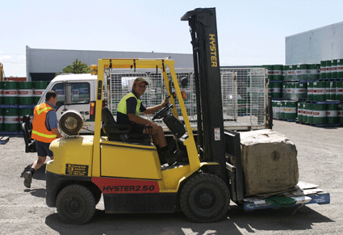
Kazalara Sebep Olan Faktörler
Görüş ve görüş açısı problemleri
Forklifte gereğinden fazla yaklaşan işçiler
Gereksiz risk alarak çalışma
Kurallara uymayan forklift operatörleri
Dikkatsiz yayalar
Birlikte çalışma eksikliği, çalışanlar arasında işbirliği yapılmaması

Slide 7
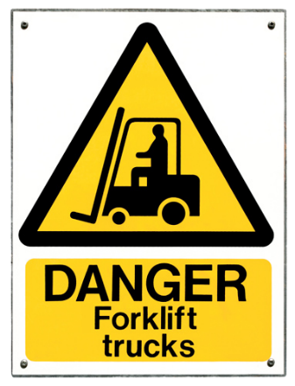
Tehlikenin En Yoğun Olduğu Yer ve Zamanlar
Forklift ile veya yakınında çalışırken,
Dar yol geçitlerinden geçerken,
Köşe ve kör noktalar,
Bir iş alanından diğerine geçilirken,
Vardiya başlangıç veya vardiya sonları,
Mola zamanları…

Slide 8
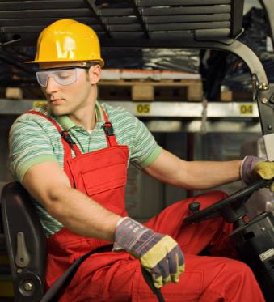
Kaza İncelemesi: Acele Eden Bir İşçi
Dar bir koridorda geri geri hareket eden bir forkliftin, çarpmasıyla bir bacağını kaybeden işçi

Slide 9
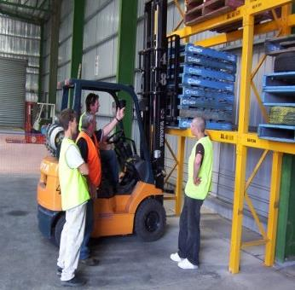
Kaza İncelemesi : Masum Seyirci
Hızla hareket eden bir forklift depolama raflarına çarpar, raf sistemi operasyonu izlemekte olan işçinin üstüne yıkılarak ezilmesine neden olur.

Slide 10
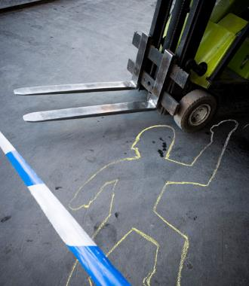
Kaza İncelemesi: Durma Mesafesi
Durma mesafesini ayarlayamayan bir operatör tarafından raf ve forklift arasında ezilen depo sayım sorumlusu, hastaneye götürülmekte iken yolda hayatını kaybeder.

Slide 11
Kaza İncelemesi: Yetkisiz Binici
Forklifte asılarak binen bir elektrik teknisyeni düşer, forklift üzerinden geçer ve bu kaza ölümle sonuçlanır.

Slide 12
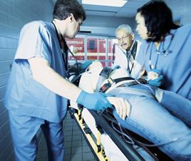
Kaza İncelemesi:
Kaldırma Çatalında Sıkıca Raptedilmemiş Palet
Palet tarafından yukarı kaldırılan depo işçisi, paletin dengesini kaybetmesi sonucu 5 m. yükseklikten düşer ve kaza ölümle sonuçlanır.

Slide 13
Forklift/Yaya Tehlikeleri: Doğrular ve Yanlışlar
Y
Forklift etrafında çalışan çok az yaya kazaya uğramaktadır.
Görünmüyor olmanız forklift operatörü için problem yaratabilir.
Forkliftten daha hızlı hareket etmenize güvenerek emniyette kalabilirsiniz.
Yüksek yerlere ulaşmak için forklift paleti tarafından yukarı kaldırılmak emniyetli bir çalışmadır.
D
Y
Y

Slide 14
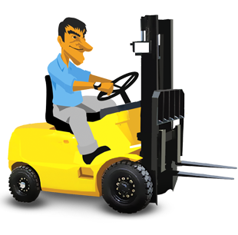
Forklift/Yaya Tehlikeleri
Aşağıdakiler tam olarak kavrandı mı?
Forklift etrafında çalışırken meydana gelen tehlikeler nelerdir?
Kazalara neden olan faktörler nedir?
En fazla risk ne zaman ve nerede oluşur?

Slide 15
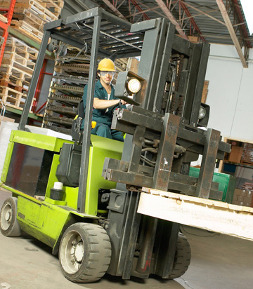
Forklift Operatörleri İş Emniyeti Kuralları
Hız sınırlarına uyulması
Forkliftin sadece belirlenen şeritlerde kullanılması
Hareket yönünün dikkatle gözlenmesi
Çevredeki yayalara dikkat edilmesi, bunların sesle ya da alarmla uyarılması

Slide 16
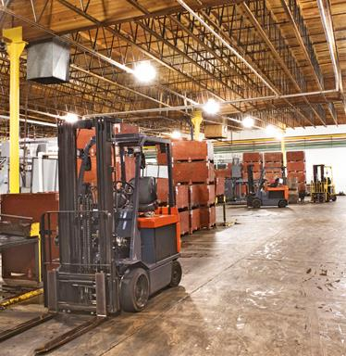
Forklift Operatörleri İş Emniyeti Kuralları
Yayalara geçiş üstünlüğü tanı!
Diğer bir forklifti geçerken azami dikkat göster!
Kavşak veya kesişim noktalarında yavaşla ve kornaya bas!
Forkliftin farkında olmayan işçileri korna veya sözle uyar!

Slide 17
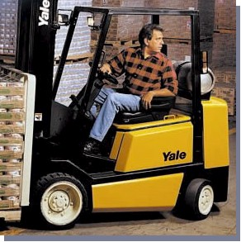
Forklift Operatörleri İş Emniyeti Kuralları
Yayalara çok yaklaşmaktan kaçının!
Dönüş yaparken yavaşlayın!
Geri geri hareket etmeniz gerektiğinde önce tam olarak durun ve arkanıza bakın!
Park halinde el frenleriniz çekili olsun ve anahtarları üzerinde bırakmayın!

Slide 18
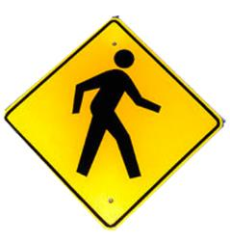
Yayalar İçin İş Emniyeti Kuralları
YAPILACAKLAR
Çevrenizdeki forklift operasyonlarına dikkat edin!
Forkliftlerin nerede çalıştıklarını ve hangi işleri gördüklerini hafızanızda kayıt altına alın!
Emniyet mesafenizi koruyun!
Korna, geri gelme ve diğer işaretlere kulak verin!

Slide 19
Yayalar İçin İş Emniyeti Kuralları
YAPILACAKLAR
Koridorlardan geçerken her iki yönü de (sağ ve solunuzu) kontrol edin!
Trafik işaretlerine uyun, yaya yollarını kullanın, bariyerlerden uzak durun!
Forklift operatörlerinin sizi görmediğini varsayın!
Görünebilme özelliği yüksek giysiler kullanın!
Gürültülü alanlarda daha da dikkatli olun!

Slide 20
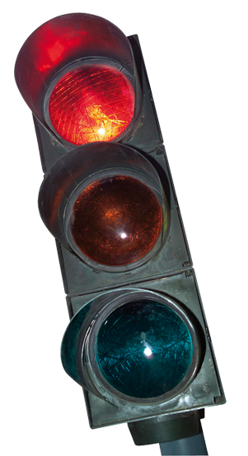
Yayalar İçin İş Emniyeti Kuralları
YAPILMAYACAKLAR
Forkliti «geçmeye» çalışmayın!
Forklifte «otostop» çekmeyin!
Paletlere binmeyin!
Sürücülerin dikkatini dağıtmayın!
Paletleri yüksekte iken forklifte binmeyin, forklifte bulunmayın!

Slide 21
Yayalar İçin İş Emniyeti Kuralları
YAPILMAYACAKLAR
Eğitimli ve sertifikalı değilseniz asla forklift kullanmayın!
Ezilme ihtimali olan yerlerde durmayın!
Şaka yapmayın!
Forklift operatörünün dikkatini dağıtmayın!
Yakıt ikmali ve şarj yapılan alanlarda ve yakınında sigara içmeyin!

Slide 22
Kazaların Önlenmesi: Seçiminizi Yapın
Forklift çalışma alanlarında koridorları geçerken
a. Elleriniz sallayın.
b. Her iki yönü kontrol edin.
Yaklaşan bir forklift için hangisi daha etkin bir uyarma şeklidir?
a. Korna çalınması
b. Elle işaret verilmesi
Forklifte çok yakın çalışırsanız hangisi daha muhtemeldir?
a. Daha emniyetli
b. Forklift ya da düşen cisimler tarafından çarpılma, ezilme
Forklift operasyonları yakınında çalışırken
a. Maske takın.
b. Görünürlüğü yüksek giysiler giyin.

Slide 23
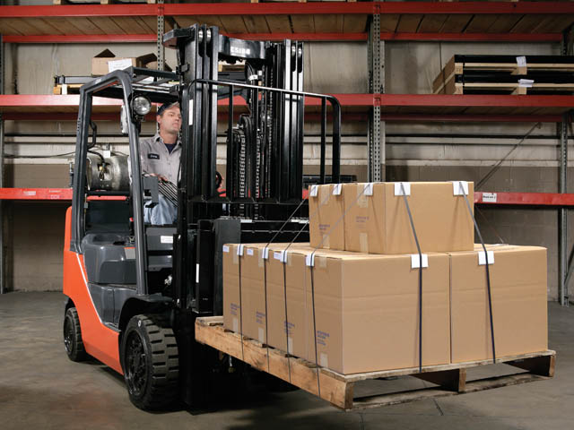
Kazaların Önlenmesi
Aşağıdakiler tam olarak anlaşıldı mı?
Yaya iş emniyeti programı
Forklift operatörleri iş emniyeti esasları
Yaya iş emniyeti esasları

Slide 24
HATIRDA TUTULACAKLAR
Forkilftler çok yararlı ancak bir o kadar da tehlikeli araçlardır.
Yayalar ciddi biçimde yaralanabilir hatta ölümle sonuçlanan kazalar oluşabilir.
Çevrenizdeki forklift operasyonlarına daima dikkat edin.
Kazalardan korunmak için emniyetli çalışma kurallarına her zaman uyun.

